Slide 1
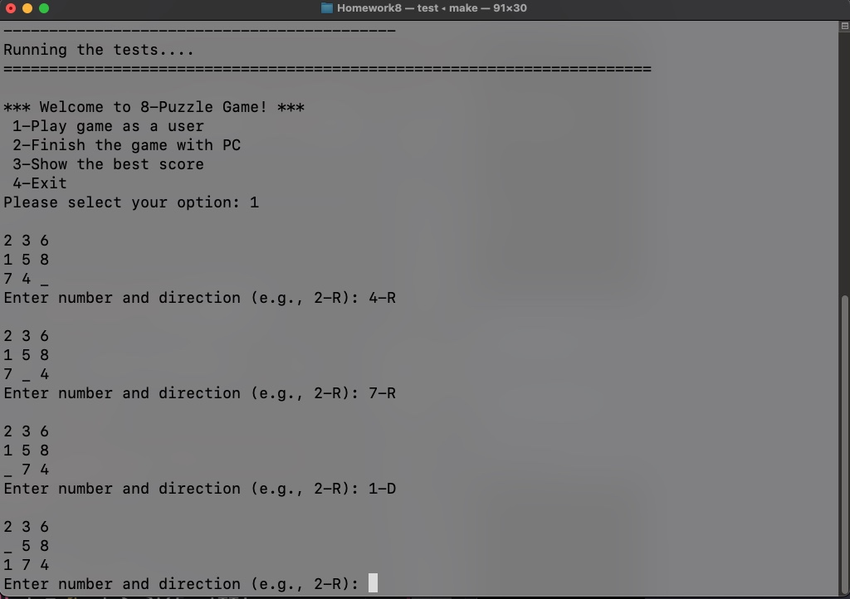
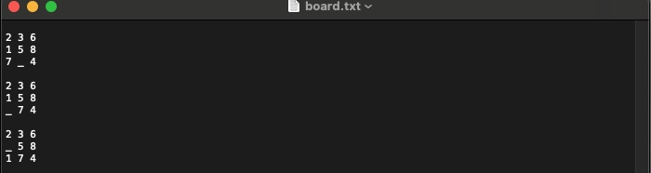
Oyunu kullanıcı olarak bitiremediğim için sonucu kaç hamle olduğunu
vs ekleyemedim hocam kodumdan bakabilirsiniz her hamle sonrasında move bir artıyor
ve oyun biterse calculatescore fonksiyonu sayesinde skorunu hesaplıyor

Slide 2
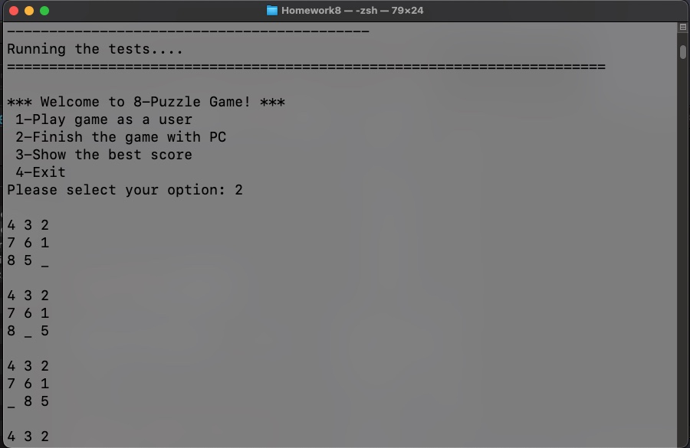
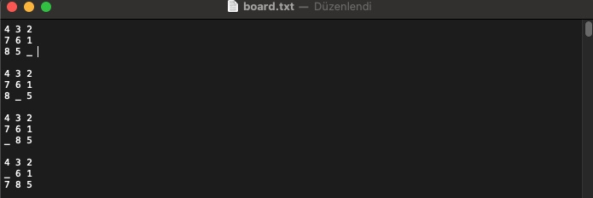

Slide 3
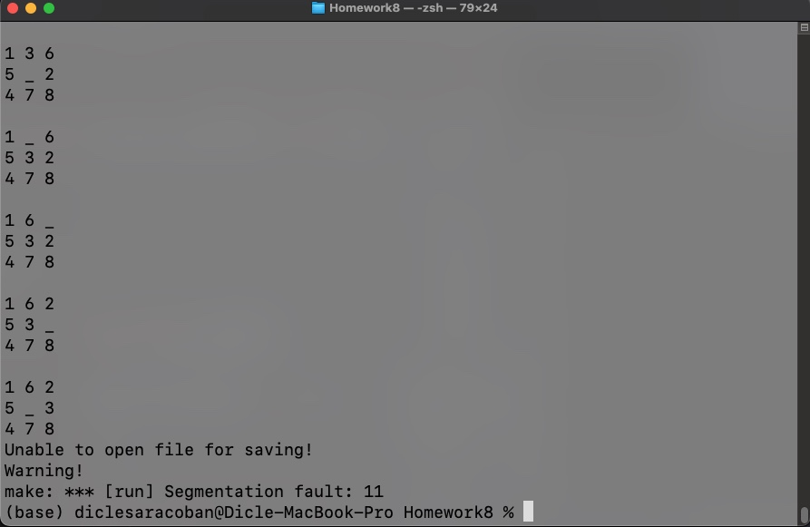

Anladığım kadarıyla bir stack problemi yaşadım. Bilgisayar oyunu çözemedi
Ama istediğiniz gibi recursive ile her hamleyi random yaptırdım

Slide 4
